Slide 1

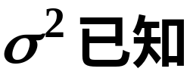
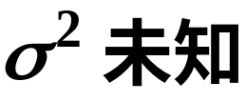
第七章
假设检验
假设检验
简介
参数检验
非参数检验
数学期望
方差
分布检验
独立性检验
χ²检验法
F检验法
(U检验法)
(t 检验法)
(单正态总体)
(双正态总体)

Slide 2
第一节 假设检验的基本概念
第七章
一、假设检验的基本原理
二、假设检验的相关概念
三、假设检验的一般步骤
四、内容小结

Slide 3

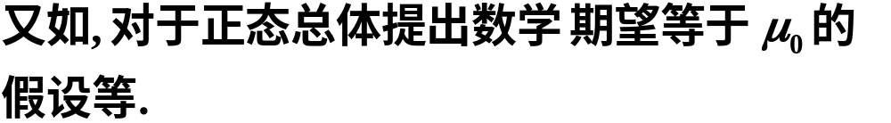
一、假设检验的基本原理
在总体的分布函数完全未知或只知其形式、但不知其参数的情况下, 为了推断总体的某些性质, 提出某些关于总体的假设.
例如, 提出总体服从泊松分布的假设;
假设检验就是根据样本对所提出的假设作出判断: 是接受, 还是拒绝.

Slide 4

基本原理
小概率推断原理：
小概率事件(概率接近0的事件)，在一次试验中，实际上可认为不会发生.
2. 基本思想方法
先提出假设H₀ , 再根据一次抽样所得到的样本值进行计算. 若导致小概率事件发生，则否认假设H₀ ; 否则，接受假设H₀ .
采用概率性质的反证法：
下面结合实例来说明假设检验的基本思想.

Slide 5
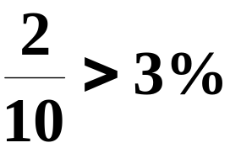
例1
某厂有一批产品，共有200件，需检验合格才能出厂. 按国家标准，次品率不得超过3%. 今在其中随机地抽取10件，发现其中有2件次品，问：这批产品能否出厂?
分析：
从直观上分析，这批产品不能出厂.
因为抽样得到的次品率：
然而，由于样本的随机性，如何才能根据抽样结果判断总体(所有产品)的次品率是否≤3%?

Slide 6

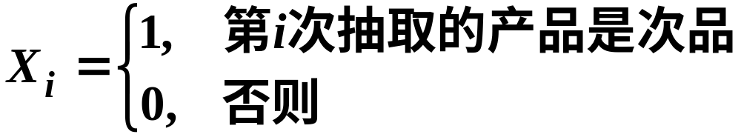




解
用假设检验法，步骤：
1º 提出假设 H₀:
其中 p为总体的次品率.
2º 设
={ 抽取的10件产品中的次品数 }

Slide 7






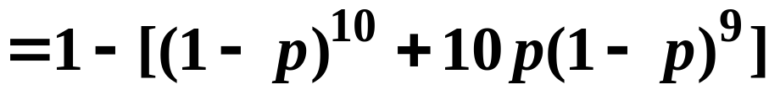
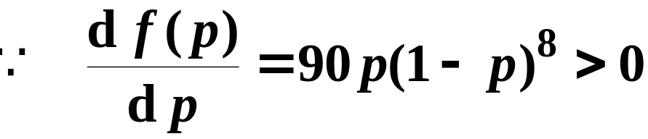
3º 在假设 H₀成立的条件下，计算

Slide 8










4º 作判断
由于在假设 H₀成立的条件下，
而实际情况是：
小概率事件竟然
在一次试验中发生了，
这违背了小概率原理，

Slide 9
是不合理的，故应该否定原假设H₀ ，认为产品
的次品率 p >3% .
所以，这批产品不能出厂.

Slide 10


例2
某车间用一台包装机包装葡萄糖, 包得的袋装糖重是一个随机变量, 它服从正态分布.当机器正常时, 其均值为0.5公斤, 标准差为0.015公斤.
某日开工后为检验包装机是否正常, 随机地抽取它所包装的糖9袋, 称得净重为(公斤):
0.497, 0.506, 0.518, 0.524 , 0.498, 0.511, 0.520, 0.515 , 0.512, 问机器是否正常?
分析:

Slide 11





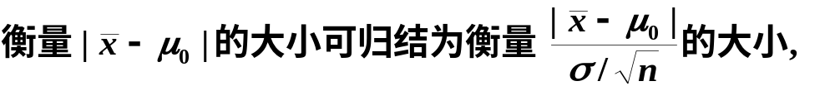
由长期实践可知, 标准差较稳定,
问题: 根据样本值判断
解
1º 提出两个对立假设
2º

Slide 12
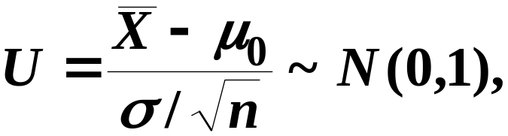

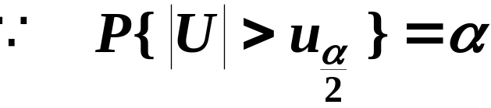



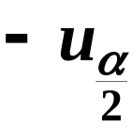

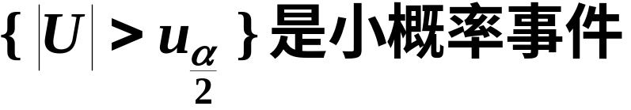
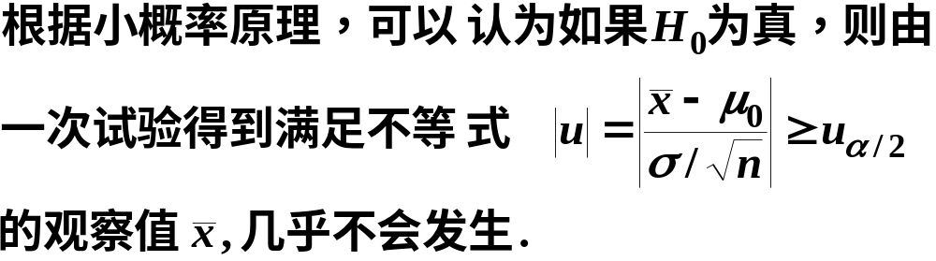
y
O
x

Slide 13

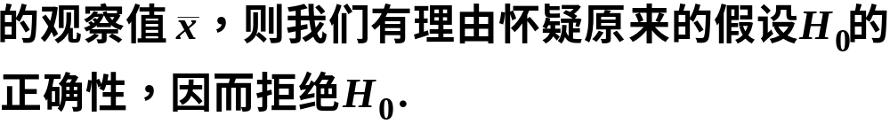
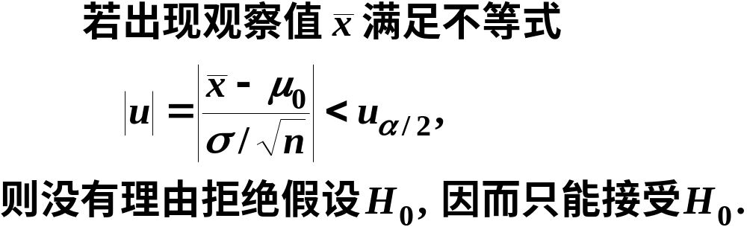

Slide 14
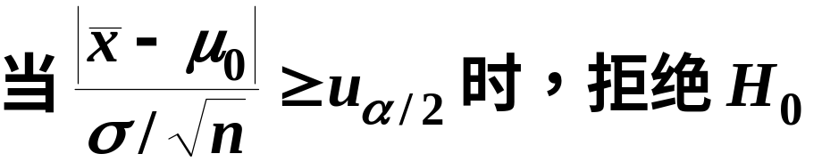

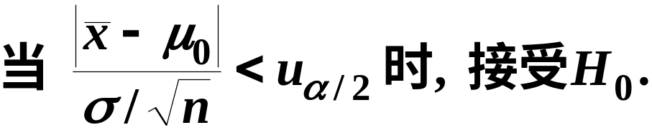



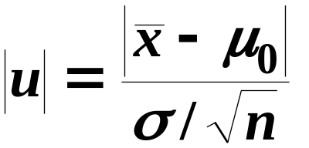


3º 在假设 H₀成立的条件下，由样本计算
于是拒绝假设H₀, 认为包装机工作不正常.

Slide 15
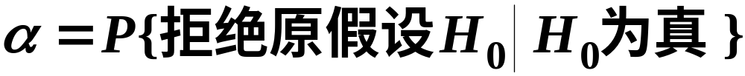


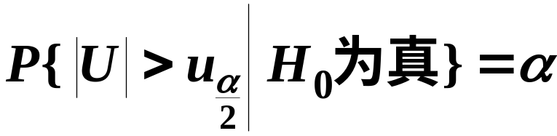
二、假设检验的相关概念
1. 显著性水平
如：对于例2,

Slide 16
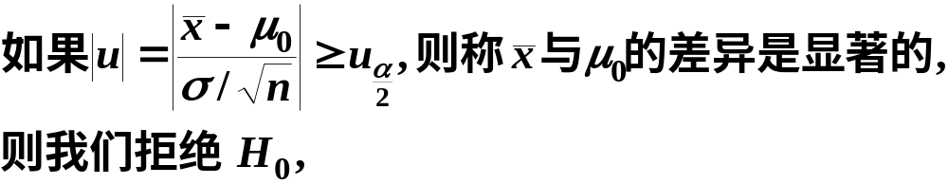
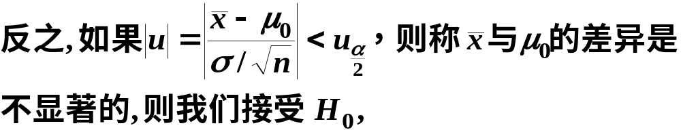


Slide 17


2. 检验统计量
用于检验假设的统计量，称为检验统计量.
如：对于例2,
3. 原假设与备择假设
假设检验问题通常叙述为:

Slide 18



4. 拒绝域与临界点
拒绝域W₁:
拒绝原假设H₀的所有样本值(x₁, x₂, ···, x_{n})所组成的集合.
拒绝原假设H₀的检验统计量的取值范围.
临界点(值)：拒绝域的边界点(处的检验统计量的值).
如: 在前面例2中,

Slide 19
5. 两类错误及记号
假设检验的依据是: 小概率事件在一次试验中很难发生, 但“很难发生”不等于“不发生”, 因而假设检验所作出的结论有可能是错误的. 这种错误有两类:
(1) 当原假设H₀为真, 观察值却落入拒绝域, 而作出了拒绝H₀的判断, 称为第一类错误, 又叫弃真错误, 这类错误是“以真为假”. 犯第一类错误的概率是显著性水平α .

Slide 20

(2) 当原假设H₀不真, 而观察值却落入接受域, 而作出了接受H₀的判断, 称为第二类错误, 又叫取伪错误, 这类错误是“以假为真”.
犯第二类错误的概率记为
1º 当样本容量 n 一定时, 若减少犯第一类错误的概率, 则犯第二类错误的概率往往增大.
注
2º 若要使犯两类错误的概率都减小, 除非增加样本容量.

Slide 21

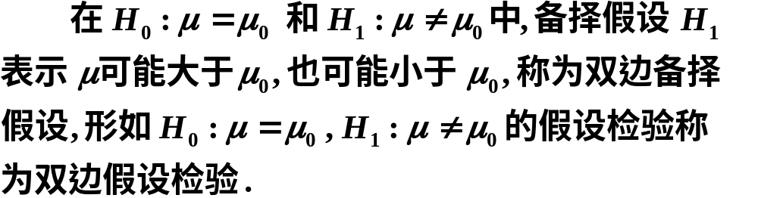
6. 显著性检验
只对犯第一类错误的概率加以控制, 而不考虑犯第二类错误的概率的检验, 称为显著性检验.
7. 双侧备择假设与双侧假设检验

Slide 22



8. 单侧检验(右侧检验与左侧检验)
右侧检验与左侧检验统称为单侧检验.

Slide 23
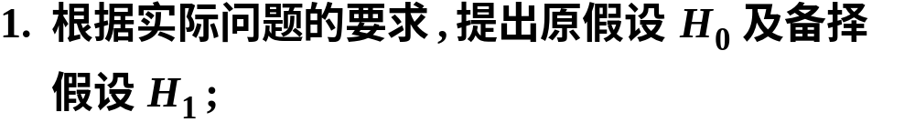
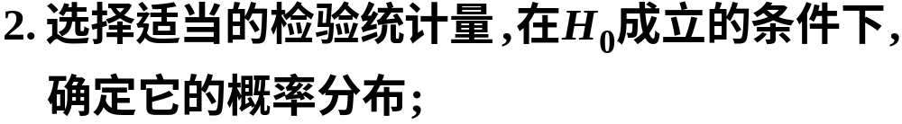
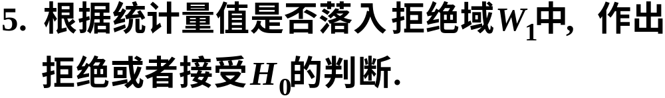
三、假设检验的一般步骤

Slide 24
四、内容小结
假设检验的基本原理、相关概念和一般步骤.
假设检验的两类错误
真实情况 (未知) | 所 作 决 策
 | 接受H₀ | 拒绝H₀
H₀为真 | 正确 | 犯第I类错误
H₀不真 | 犯第II类错误 | 正确

Slide 25
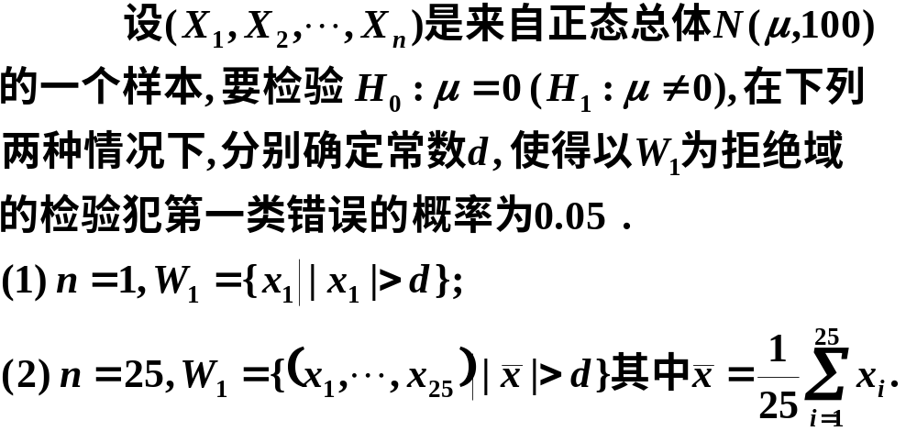
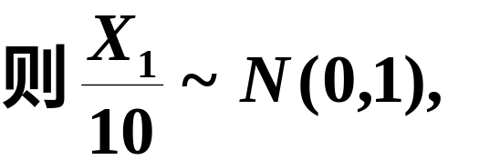

典型例题
例3
解

Slide 26

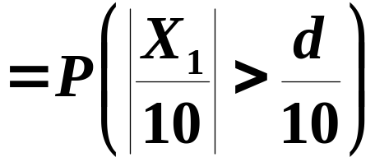
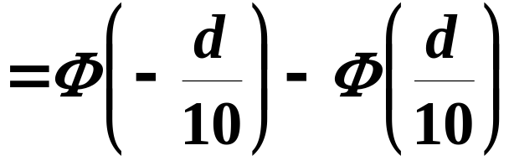
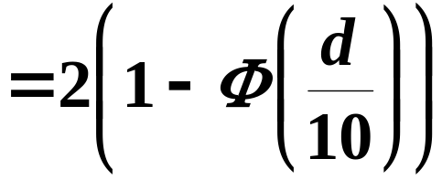

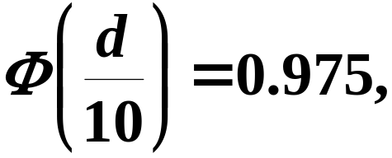
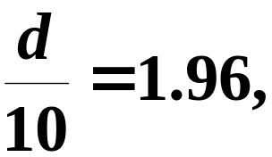


Slide 27
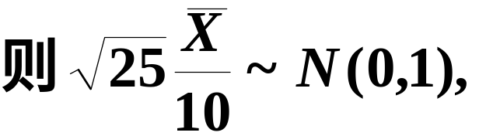

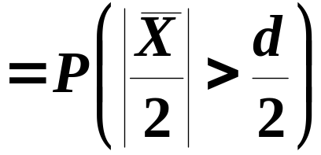
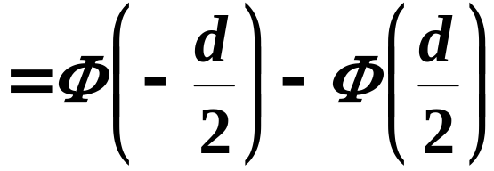
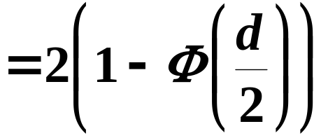
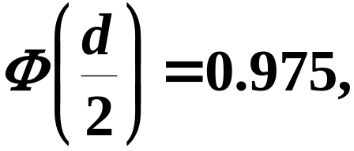
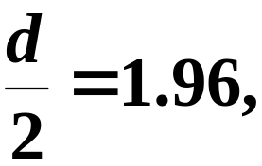


Slide 28
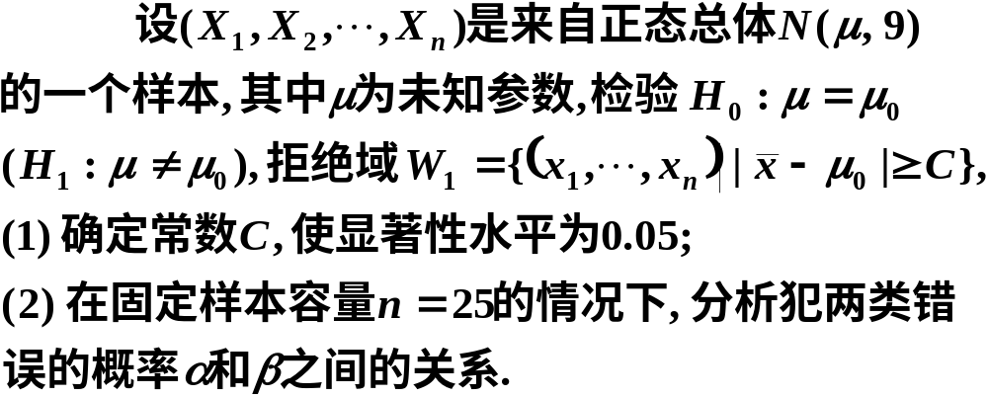
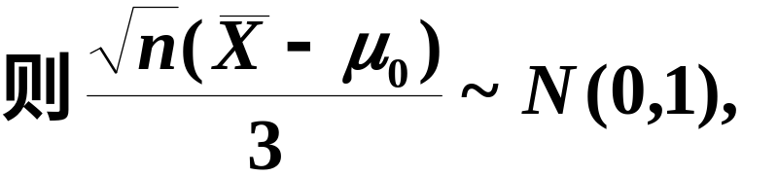

例4
解

Slide 29
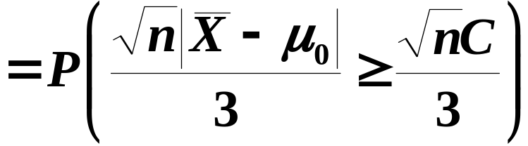
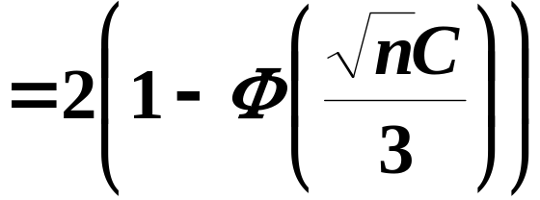
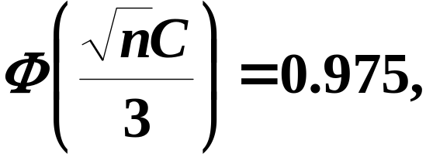
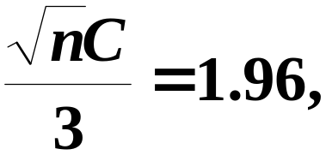
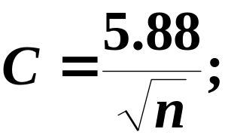

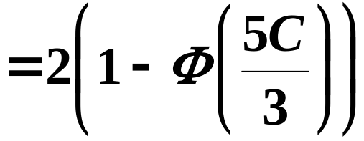

Slide 30




